Slide 1

Казахская национальная академия искусств
имени Темирбека Жургенова
Заседание
УМО РУМС
10.12.2024

Slide 2
Утверждение
плана работы и перспективы деятельности УМО РУМС по направлению «Искусство» на 2024-2025 уч. год
Гизатова Г.Б. – секретарь УМО РУМС

Slide 3

Состав УМО РУМС
54 представителя из 21 ОВПО
17 представителей от работодателей , профильных учреждений, творческих союзов, общественных организаций и СРО
5 представителей зарубежных вузов

Slide 4
Запланировано
6 заседаний УМО
.

Slide 5
Основные направления деятельности
Формирование и утверждение тематического плана
изданий учебников, учебных пособий, практикумов по
направлению подготовки «Искусство»
на 2024-2025 уч. год
Создание рабочей группы по проведению
мониторинга реализации ОП , в том числе на соответствие Профессиональным стандартам
Создание рабочей группы по разработке и
реализации непрерывного профессионального
образования (школа, колледж, вуз,
послевузовское образование)

Slide 6
Основные направления деятельности
01
02
03
Создание рабочей группы по составлению региональных карт потребностей в специалистах сферы искусства
О текущей ситуации и совершенствовании
дуального обучения в вузах искусств РК
Создание проекта модели «Серебряные университеты» в сфере искусства. Разработка программ, методического обеспечения

Slide 7
Основные направления деятельности
04
05
06
Разработка концепции профильной магистратуры и докторантуры по направлению «Искусство». Формирование контингента докторантов на основе оценки творческих и исследовательских навыков.
Работа над созданием «Национального портфеля образовательных программ»,
в который войдут лучшие ОП по направлению «Искусство». Совершенствование содержания образовательных программ.
О ходе реализации программы «Мам Реализация программы «Мамандығым - болашағым» болашағым»

Slide 8
Основные направления деятельности
07
08
09
Организация
диалоговой
площадки по
вопросам
сертификации
профессиональных
навыков в сфере
искусства
Вопросы создания терминологического фонда на государственном языке по направлениям искусства
Проведение форсайт сессии «Создание интегрированной образовательной платформы с целью обеспечения адаптивного учебного процесса с геймификацией и персонализацией»
О ходе реализации программы «Мам болашағым»

Slide 9
Основные направления деятельности
10
11
12
Подготовка и проведение семинара «Вопросы совершенствования требований к стандартам внешнего обеспечения качества. Вопросы профилизации процедур аккредитации вузов искусств».
О реализации в ОВПО по направлению «Искусство» прав людей с особыми образовательными потребностями на доступ к высшему и послевузовскому образованию
Форсайт сессия «Проблемы реализации международных образовательных программ, академических и творческих обменов с зарубежными партнерами в ОВПО сферы искусства»
О ходе реализации программы «Мам болашағым»

Slide 10

Подготовка и проведение
Международной конференции по проблемам обеспечения преемственности и непрерывности
профессионального
образования (школа, колледж, высшее, послевузовское ) по направлению
«Искусство» (март 2025)
.

Slide 11
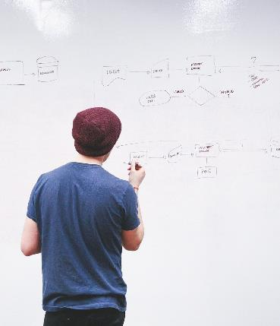



Проведение круглых столов, форсайт- сессий, семинаров по актуальным проблемам высшего и послевузовского образования по направлению «Искусство»

Slide 12

Ф
Спасибо

